Slide 1
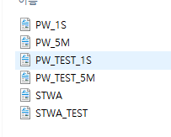
1. Kepware 프로그램 구성
PW(전기)
1) PW_1S(전기데이터 수집 및 1초 간격 DB Insert 프로그램)
2) PW_5M (전기데이터 수집 및 5분 간격 DB Insert 프로그램)
3) PW_TEST_1S(전기데이터 수집 및 1초 간격 DB Insert 개별 테스트 프로그램)
4) PW_TEST_5M(전기데이터 수집 및 5분 간격 DB Insert 개별 테스트 프로그램)
STWA(증기/용수)
1) STWA(증기/용수 데이터 수집 및 1초 간격 DB Insert 프로그램)
2) STWA_TEST(증기/용수 데이터 수집 및 1초 간격 DB Insert 개별 테스트 프로그램)

Slide 2
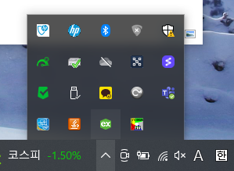
2. Kepware 프로그램 실행
서버 및 PC 재부팅 시 작업표시줄 상 Kepware 프로그램이 자동실행되어 있음

Slide 3
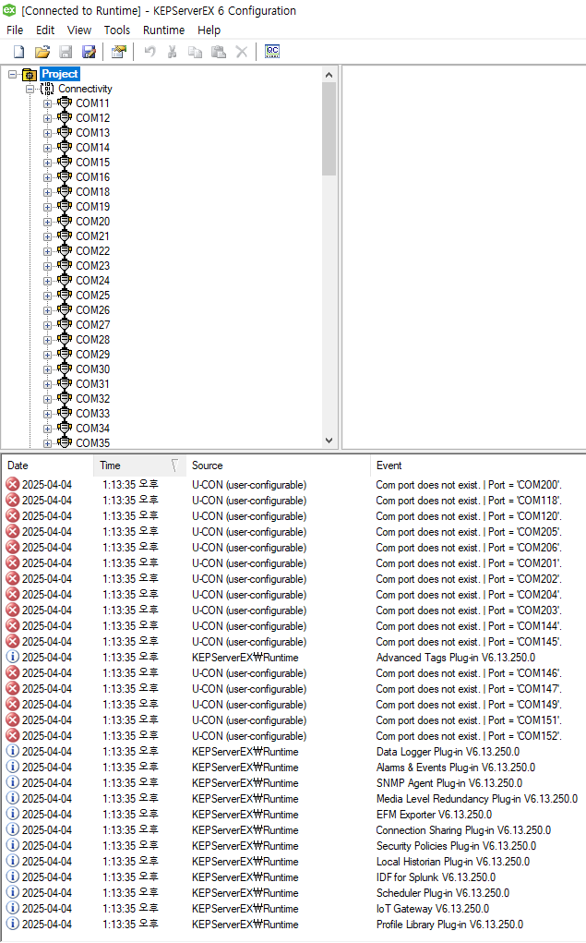
2. Kepware 프로그램 실행
2. 프로그램 실행 시 마지막으로 실행되었던 프로그램이 자동 실행

Slide 4
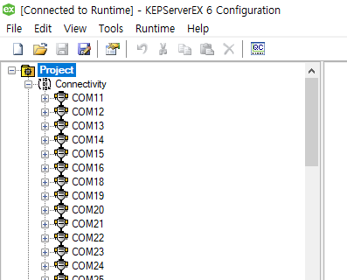
3. 설비별 개별 테스트 프로그램 실행
1. 각 PW(전기), STWA(증기/용수) 프로그램 별 TEST라 표기된 프로그램이 있음
2. 프로그램 불러오기 통해 테스트할 프로그램 실행

Slide 5
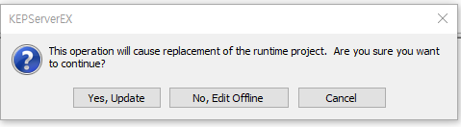
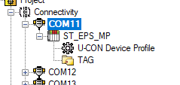
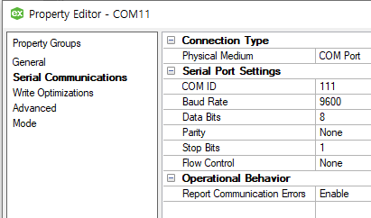
3. 설비별 개별 테스트 프로그램 실행
3. Yes, Update 클릭하여 실행
4. TEST 프로그램은 최초 실행시 모든 설비 연결을 끊어놓은 프로그램으로써
개별로 실행을 시켜 테스트용으로 사용할 수 있음
5. COM11번 프로그램 실행하고자 할때 COM11 더블클릭
6. Serial Commnuications 탭 클릭
7. COM ID를 위 사진의 COM 번호와 같도록 설정
EX) 111 -> 11 변경 후 OK 버튼 클릭

Slide 6
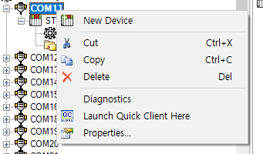
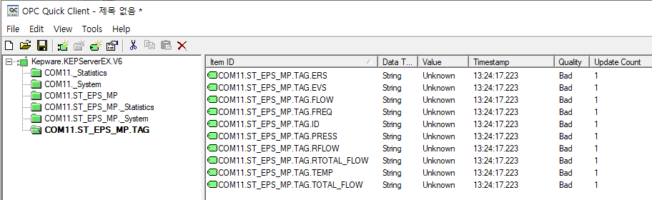
3. 설비별 개별 테스트 프로그램 실행
8. COM11 우클릭 – Launch Quick Client Here 실행
9. COMXX_설비/업체명.TAG라는 탭 선택 시
정상 통신 시 현재 수집되고 있는 값 확인 가능

Slide 7
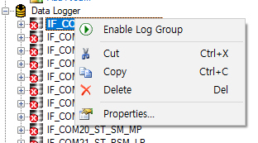
4. 설비별 개별 DB Insert 프로그램 실행
1. 우측 실행하고자 하는 설비/업체 프로그램 우클릭 – Enable Log Group 실행
2. Log 창에 Log group IF_xx_설비/업체명 is connected to DSN ‘HANJU’ and is logging data
확인 시 정상 실행된 것임

Slide 8
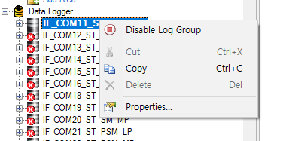
5. 설비별 개별 DB Insert 프로그램 종료
1. 우측 종료하고자 하는 설비/업체 프로그램 우클릭 – Disable Log Group 실행
2. Log 창에 Log group IF_xx_설비/업체명 is disconnected to DSN ‘HANJU’ and is logging data
확인 시 정상 종료된 것임

Slide 9
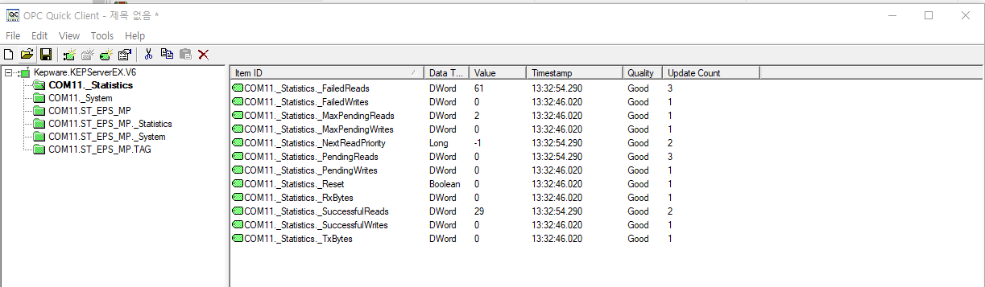
6. 설비별 개별 테스트 프로그램 종료
현재 실행 중인 OPC Quich Client 프로그램 닫기 버튼을 통해 종료(닫기 시 저장여부를 물어보는데 아니요를 누르면 됨)
-> 해당 실행 시 데이터 수집을 멈춤

Slide 10
6. 설비별 개별 테스트 프로그램 종료
2. COM11번 프로그램 종료하고자 할때 COM11 더블클릭
3. Serial Commnuications 탭 클릭
4. COM ID를 위 사진의 COM 번호 + 100으로 설정
EX) 11 -> 111 변경 후 OK 버튼 클릭

Slide 11
7. 전체 설비 가동 프로그램 실행
1. 각 PW(전기), STWA(증기/용수) 프로그램 별 TEST라 표기되지 않은 프로그램이 있음
2. 프로그램 불러오기 통해 전체 가동할 프로그램 실행

Slide 12
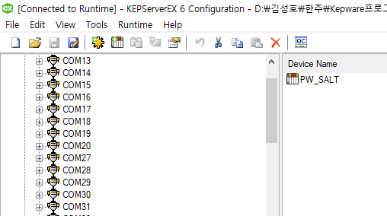
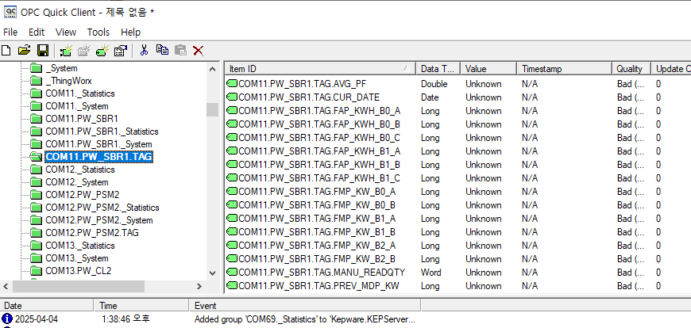
7. 전체 설비 가동 프로그램 실행
3. 실행 시 상단의 Quick Client 실행
4. 모든 설비의 연결이 실행되고 각 COMxx.설비/업체명.TAG 항목에 들어가면
수집되고 있는 데이터 확인 가능

Slide 13
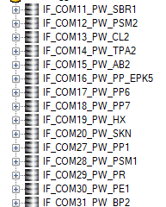
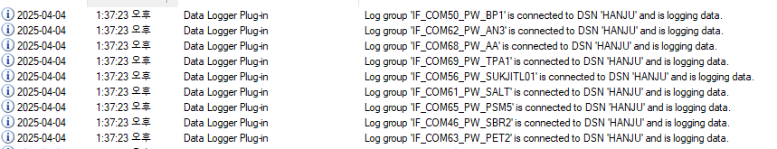
7. 전체 설비 가동 프로그램 실행
5. 모든 DB Insert 프로그램은 프로그램 실행 시 자동으로 실행이 됨

Slide 14
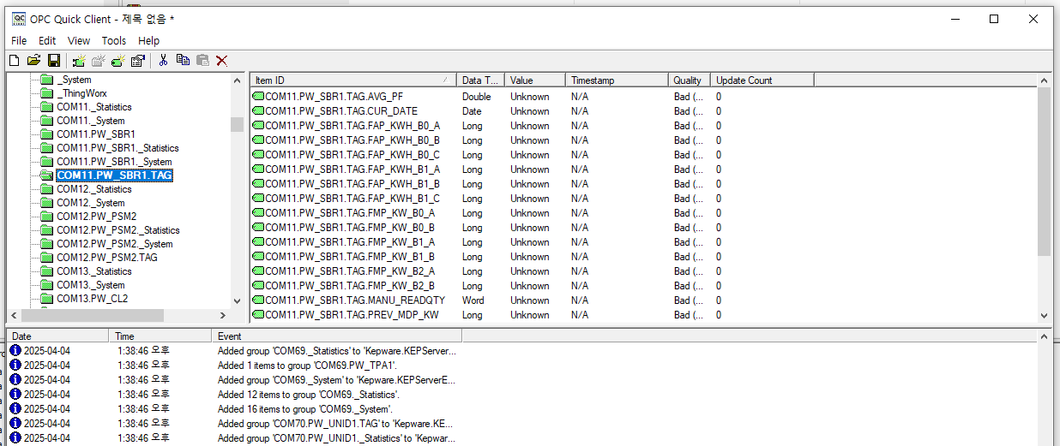
8. 전체 설비 가동 프로그램 종료
1. 현재 실행 중인 OPC Quich Client 프로그램 닫기 버튼을 통해 종료(닫기 시 저장여부를 물어보는데 아니요를 누르면 됨)
-> 해당 실행 시 데이터 수집을 멈춤

Slide 15
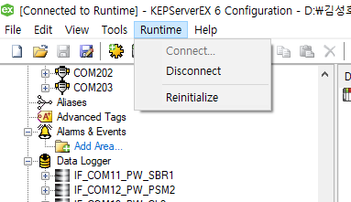
8. 전체 설비 가동 프로그램 종료
2. DB Insert 프로그램은 우클릭 Disable Log Group 을 실행함으로써 개별로 모든 설비를 종료하여야 함
3. 전체를 한번에 종료하고 싶다면 Runtime – Disconnect를 통해 서버 자체를 종료 시키거나
4. STWA_TEST or PW_TEST_xx 프로그램을 실행시켜 연결을 끊어야 함

